Slide 1
SHApley Additive exPlanation (SHAP)
PARTE II
Cultura de dados - 21/10/2020 12/05/2021
Rafael Yoshio gomes nomachi

Slide 2
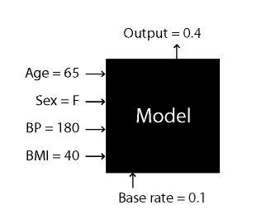
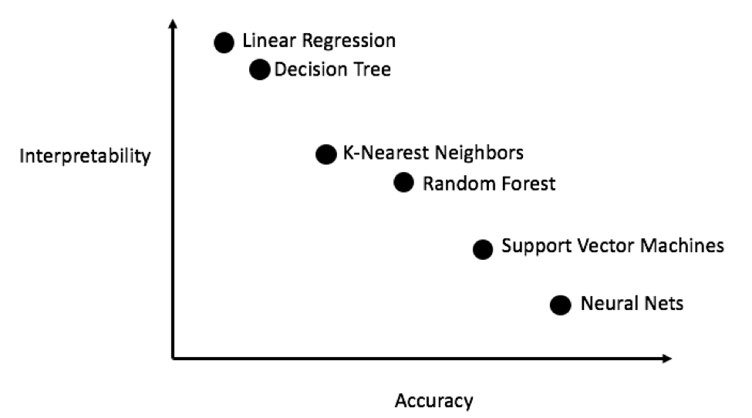
Relembrando...
Notes:
Vencedor do Nobel de economia

Slide 3
Model Agnostic Models
Partial Dependence Plot (PDP)
Individual Conditional Expectation (ICE)
Accumulated Local Effects (ALE)
Global Surrogate
Local Surrogate (LIME)
Permutation Importance
Anchors
Shapley Values
Shapley Additive Explanations (SHAP)
Notes:
Vencedor do Nobel de economia

Slide 4

SHAP
Unifica abordagens como LIME e Shapley Values
Respaldo teórico matemático: Teoria dos jogos (Lloyd Shapley, 1953)
Interpretações globais como Global Surrogate
Permite utilizar variações correspondentes do PDP, ICE e Permutation Feature Importance
Clusterização dos seus dados baseados seus comportamentos e não nos seus valores em sí
Permite utilizar algumas métricas de justiça (“fairness metric”) discretizado a nível feature
Notes:
Vencedor do Nobel de economia

Slide 5
Hands-On
Parte I – Interpretando Modelos Interpretáveis
SHAP em uma regressão linear
SHAP em uma regressão logística
Parte II – Problema Prático de Mobilidade Urbana
SHAP em um Machine Learning Model
SHAP Feature Importance
Beeswarm Summary Plot
SHAP PDP & ICE PLOT
SHAP Correlation Matrix
Clustering com SHAP
Avaliando (Geo)Demographic Parity

Slide 6
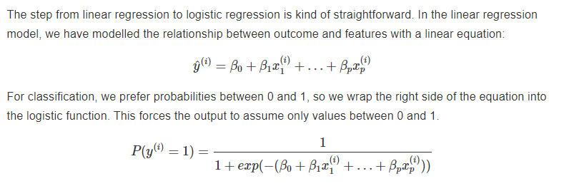


Parte I – Linear and Logistic Regression

Slide 7
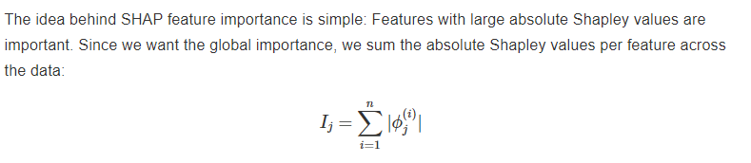
Parte II
SHAP Feature Importance

Slide 8
Parte II
SHAP Partial Dependence Plot

Slide 9
Parte II
SHAP Individual Conditional Expectation

Slide 10
Motivação
Tradeoff: Poder Preditivo vs Poder explicativo
Compreender modelos black box
Regulação
Ética
Debug
Monitoramento
Notes:
Vencedor do Nobel de economia

Slide 11
Contexto ML
As features como jogadores
O mérito de pagamento do jogo é quanto cada variável contribuiu para a diferença entre a predição final e a predição média para uma única instância

Slide 12
Axiomas
Efficiency – A eficiência é definida de como cada feature consegue se distanciar da predição média
Symmetry – Se duas features contribuem de forma igualitária seus shapley values devem ser iguais
Dummy – Se uma feature não altera o valor predito, seu shapley value deve ser nulo
Additivity – Para um jogo com pagamentos combinados (ensemble models) pode-se somar a contribuição da mesma variável para modelos distintos (Ex. Random Forest)

Slide 13
Algoritmo
Selecione uma observação de interesse
Selecione uma Feature de interesse
Crie todas as possíveis coalisões entre features
Para as variáveis que estão na coalisão, o valor destas permanecem originais
Para as variáveis que estão fora da coalisão substituir por valores aleatórios
1ª Predição: A variável de interesse tem seu valor original
2ª Predição: A variável de interesse é substituída por um valor aleatório
Contribuição marginal da feature desta coalisão: a diferença entre a 1ª predição e a 2ª predição
Shapley Value é a média de todas as contribuições marginais para todas as possíveis coalisões

Slide 14
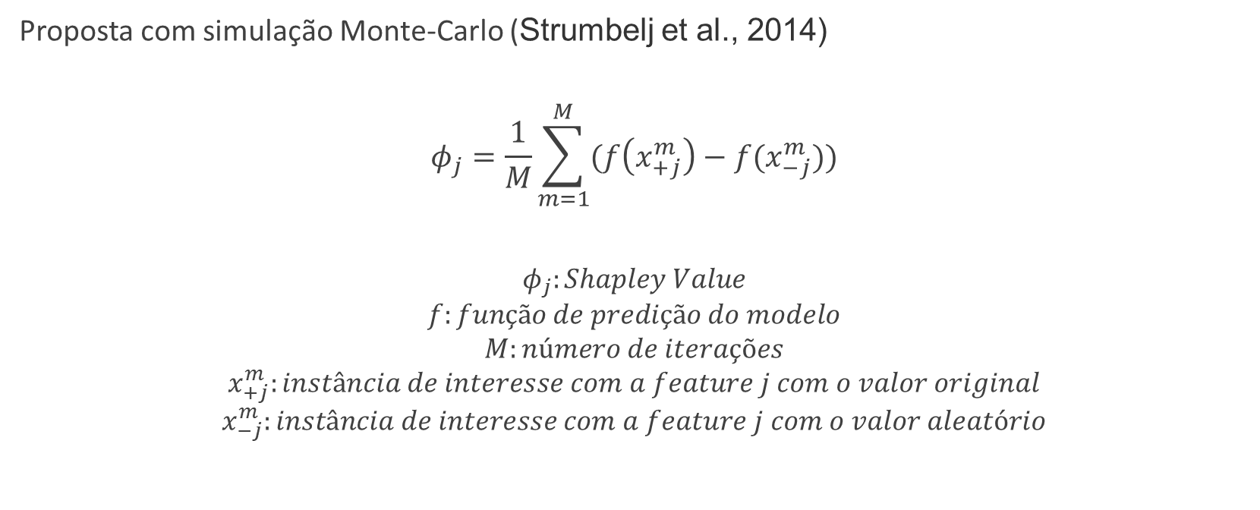
Estimando Shapley Value
Proposta com simulação Monte-Carlo (Strumbelj et al., 2014)
$$φ_{j}=\frac{1}{M}\sum_{m=1}^{M}{(f\left(x_{+j}^{m}\right)−{f(x}_{−j}^{m}))}$$
$$φ_{j}:Shapley Value$$
$$f:função de predição do modelo$$
$$M:número de iterações$$
$$x_{+j}^{m}:instância de interesse com a feature j com o valor original$$
$$x_{−j}^{m}:instância de interesse com a feature j com o valor aleatório$$

Slide 15
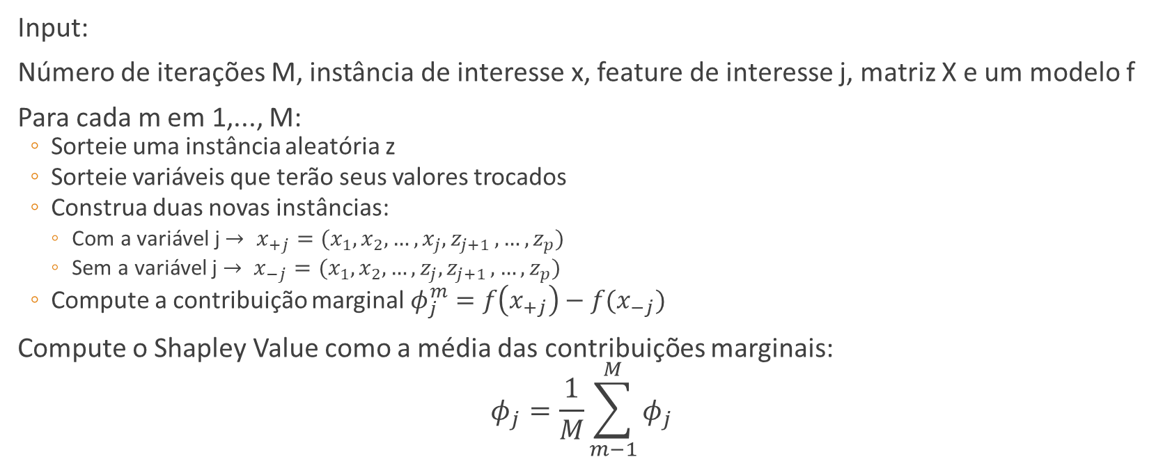
Estimando Shapley Value
Input:
Número de iterações M, instância de interesse x, feature de interesse j, matriz X e um modelo f
Para cada m em 1,..., M:
Sorteie uma instância aleatória z
Sorteie variáveis que terão seus valores trocados
Construa duas novas instâncias:
Com a variável j $→ x_{+j}=(x_{1}, x_{2}, …, x_{j}, z_{j+1 }, …, z_{p})$
Sem a variável j $→ x_{−j}=(x_{1}, x_{2}, …, z_{j}, z_{j+1 }, …, z_{p})$
Compute a contribuição marginal $φ_{j}^{m}=f\left(x_{+j}\right)−f(x_{−j})$
Compute o Shapley Value como a média das contribuições marginais:
$$φ_{j}=\frac{1}{M}\sum_{m−1}^{M}{φ_{j}}$$

Slide 16
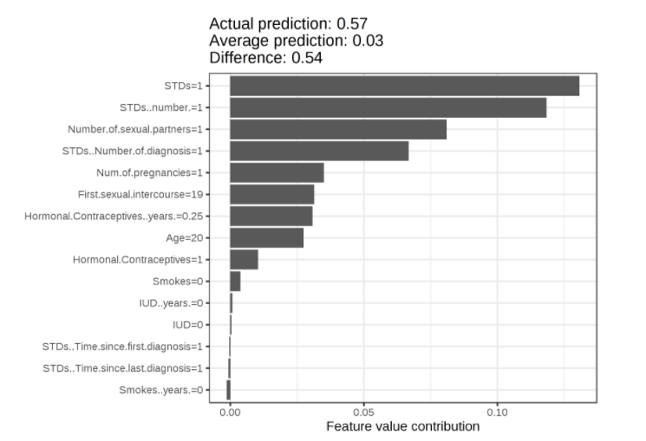
Exemplo

Slide 17
Avaliação
VANTAGENS
Teoria dos jogos suporta uma distribuição justa
Permite explicações contrastivas. Você pode passar uma safra ou categoria de interesse como referência.
Teoria sólida, os axiomas permitem que as explicações estejam razoavelmente fundamentadas
DESVANTAGENS
Computacionalmente exaustivo
Shapley value é um número não um modelo como LIME. Isto é, a gente não pode fazer inferência de “e se eu acrescentar mais uma unidade nesta variável”
Permutações podem gerar instâncias irreais caso exista correlação entre as variáveis
Necessidade de ter a os dados de treinamento

Slide 18
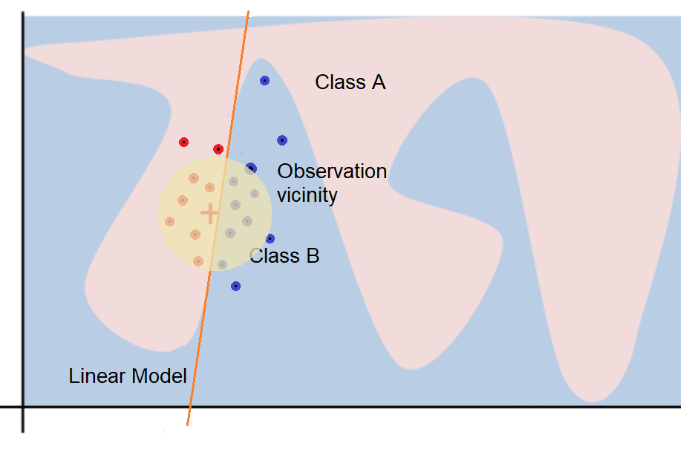
SHapley Additive exPlanations
(Lundberg; Lee, 2016)
Adiciona Kernel SHAP e incorpora elementos do LIME (Ribeiro, 2016)
Os axiomas se mantêm verdadeiros
Relembrando LIME:

Slide 19

SHapley Additive exPlanations
Queremos ajustar uma regressão linear tal que:
$$g\left(z^{′}\right)=φ_{0}+\sum_{j=1}^{M}{φ_{j}{z′}_{j}}$$
$z^{′}∈{\left\{0,1\right\}}^{M}$: é o vetor de coalisão. Diz se a variável está presente ou não.
$M:$ Tamanho máximo da coalisão (número de variáveis).
$φ_{j}:$ Shapley Value que que queremos determinar através da Regressão Linear.

Slide 20
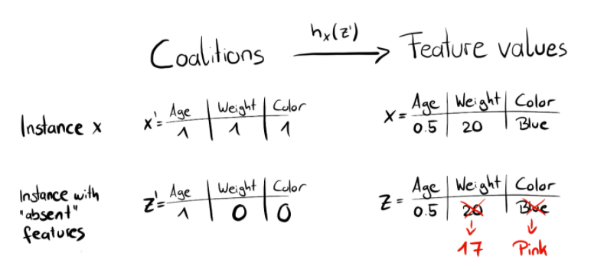
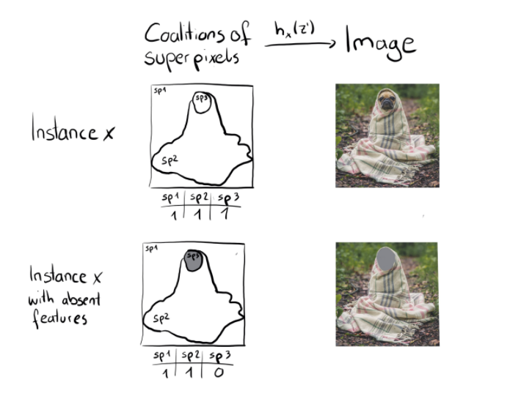

Criação do dataset de treinamento
${\left(\begin{matrix}z_{1}^{′} \\ ⋮ \\ z_{K}^{′}\end{matrix}\right)}_{K_{x}M}⋅{\vec{φ}}_{M_{x}1}=f\left(h\left({\left(\begin{matrix}z_{1}^{′} \\ ⋮ \\ z_{K}^{′}\end{matrix}\right)}_{K_{x}M}\right)\right)$
$f$: Modelo treinado
$K:$ Número de amostras
$h:é o Kernel SHAP.$ Operador que recebe uma coalisão $z′$ e mapeia para valores originais daquela observação ou para valores aleatórios

Slide 21
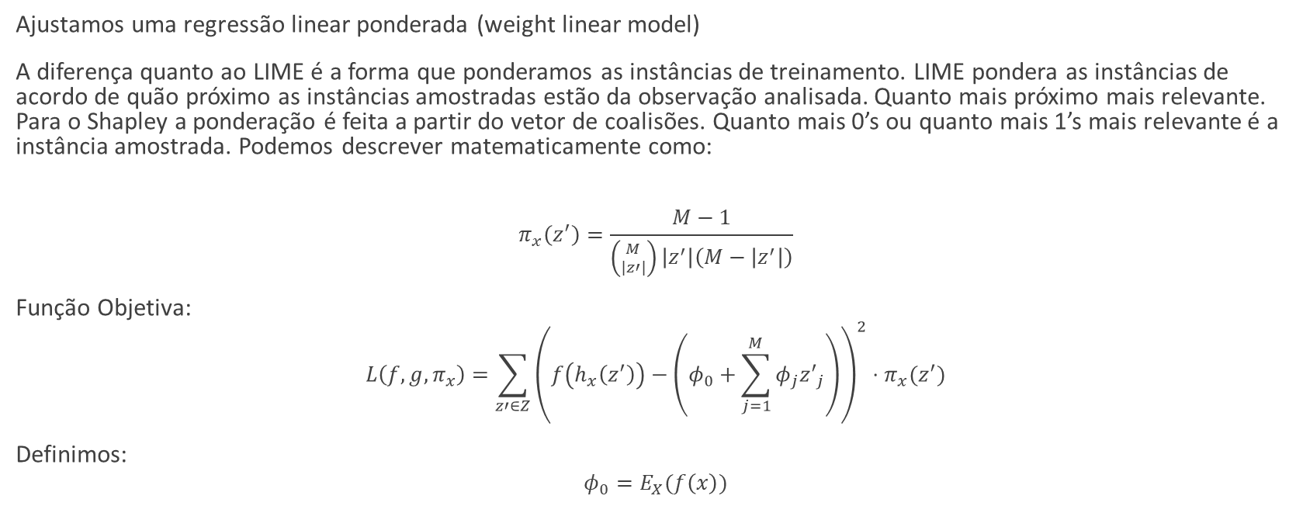
Treinamento
Ajustamos uma regressão linear ponderada (weight linear model)
A diferença quanto ao LIME é a forma que ponderamos as instâncias de treinamento. LIME pondera as instâncias de acordo de quão próximo as instâncias amostradas estão da observação analisada. Quanto mais próximo mais relevante. Para o Shapley a ponderação é feita a partir do vetor de coalisões. Quanto mais 0’s ou quanto mais 1’s mais relevante é a instância amostrada. Podemos descrever matematicamente como:
$$π_{x}\left(z^{′}\right)=\frac{M−1}{\left({M \atop |z′|}\right)\left|z^{′}\right|\left(M−\left|z^{′}\right|\right)}$$
Função Objetiva:
$$L\left(f,g,π_{x}\right)=\sum_{z′∈Z}{{\left(f\left(h_{x}\left(z^{′}\right)\right)−\left(φ_{0}+\sum_{j=1}^{M}{φ_{j}{z^{′}}_{j}}\right)\right)}^{2}⋅π_{x}(z^{′})}$$
Definimos:
$$φ_{0}=E_{X}(f\left(x\right))$$

Slide 22

Algoritmo
Amostramos coalisões $z_{k}^{′} ∈{\left\{0,1\right\}}^{M}, k ∈\left\{1, …, K\right\}$ (matriz X para treinamento)
Construímos a variável resposta através de $f\left(h\left(z_{k}^{′}\right)\right)$
Calculamos a ponderação das amostras $π_{k}$
Ajustamos o modelo linear ponderado
Retornando os parâmetros do modelo linear treinado como Shapley Values

Slide 23
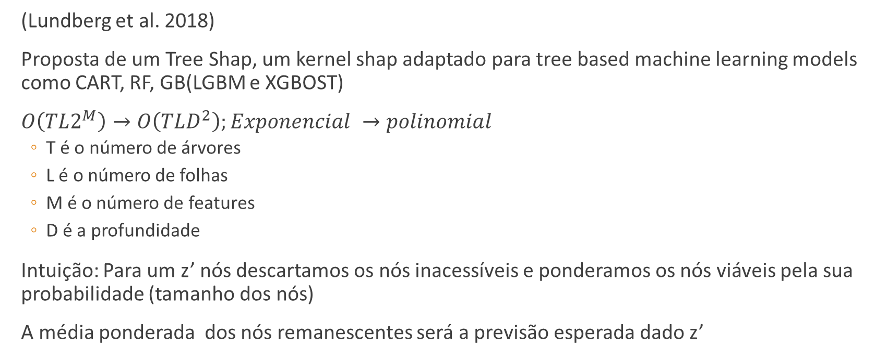
Tree Shap Kernel
(Lundberg et al. 2018)
Proposta de um Tree Shap, um kernel shap adaptado para tree based machine learning models como CART, RF, GB(LGBM e XGBOST)
$O\left(TL2^{M}\right)→O\left(TLD^{2}\right);Exponencial →polinomial$
T é o número de árvores
L é o número de folhas
M é o número de features
D é a profundidade
Intuição: Para um z’ nós descartamos os nós inacessíveis e ponderamos os nós viáveis pela sua probabilidade (tamanho dos nós)
A média ponderada dos nós remanescentes será a previsão esperada dado z’

Slide 24
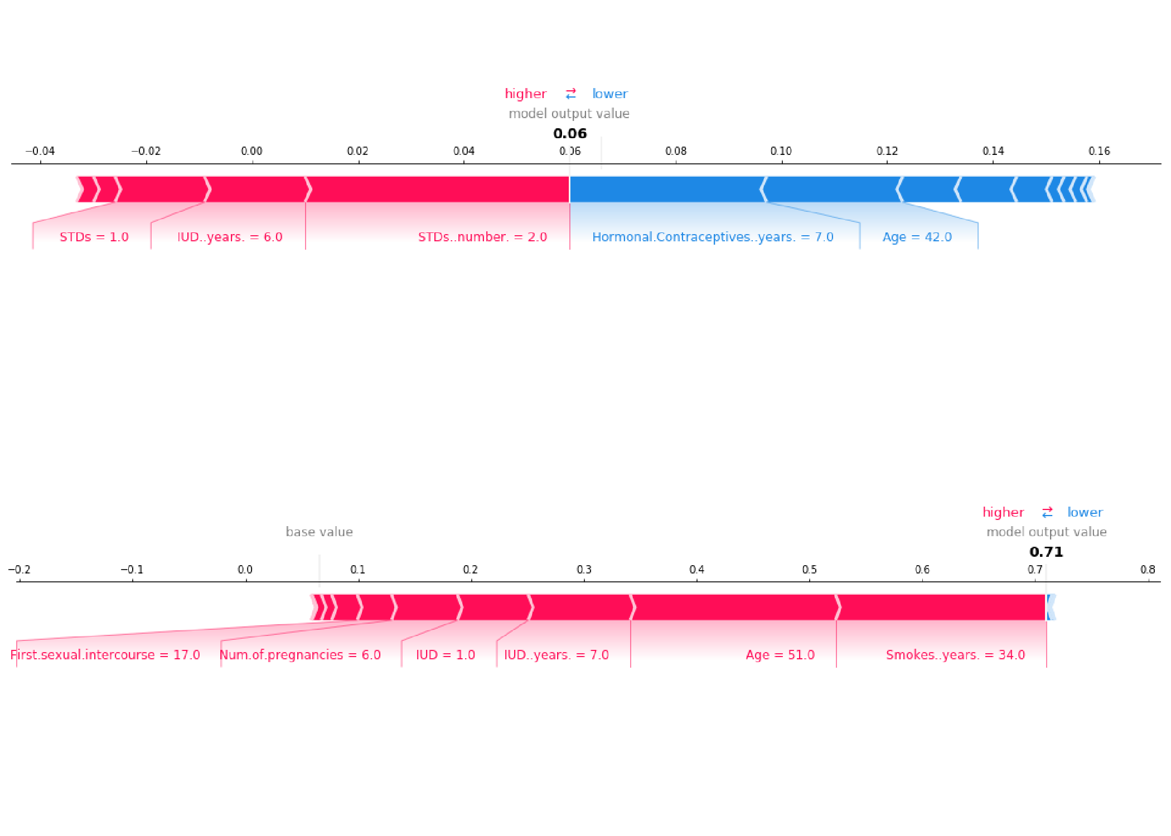
Feature Effects (Local)

Slide 25
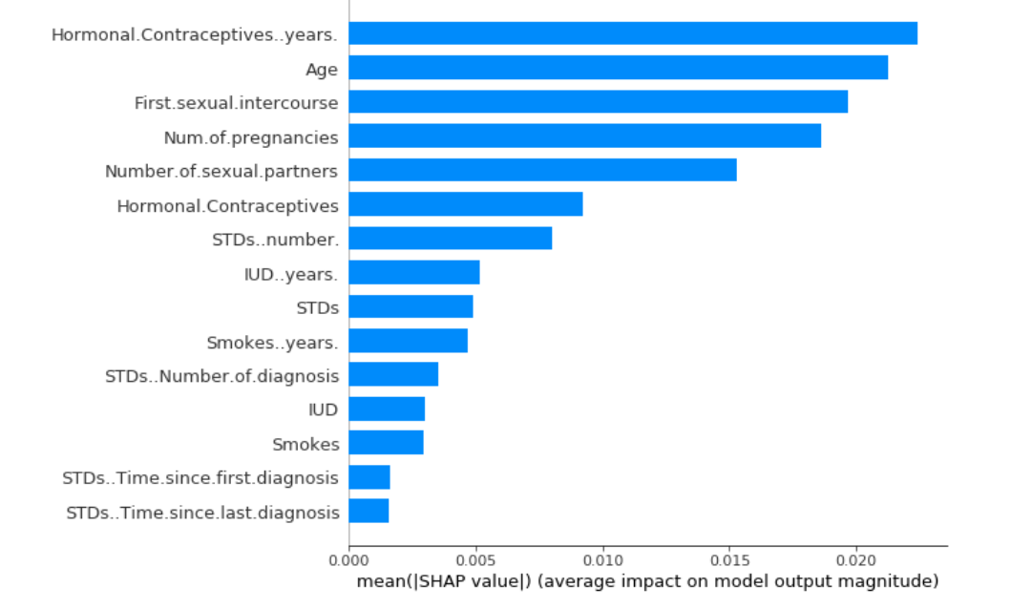

Feature Importance (global)
$$I_{j}=\sum_{i=1}^{n}{|φ_{j}^{i}|}$$

Slide 26
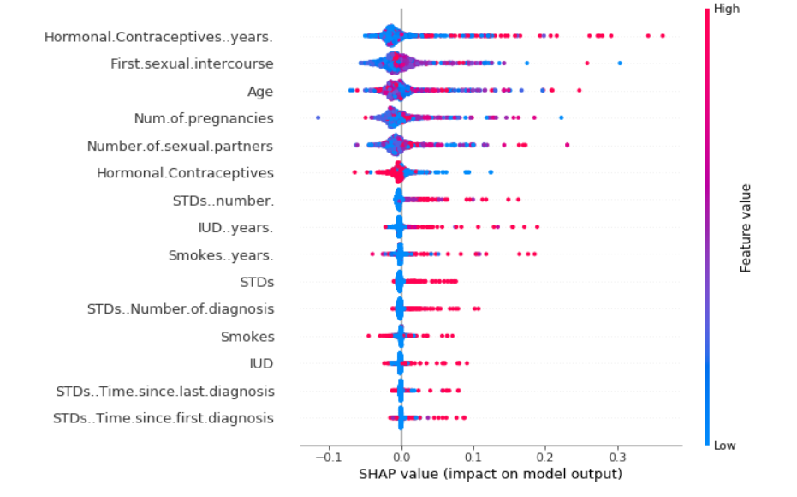
Summary Plot (global)
Combina feature effects com feature importances
Cada ponto é uma observação
Em y temos todas as features
Em x temos o valor do shaplay value
Na escala de cor temos o quão baixo ou alto é o valor da variável

Slide 27
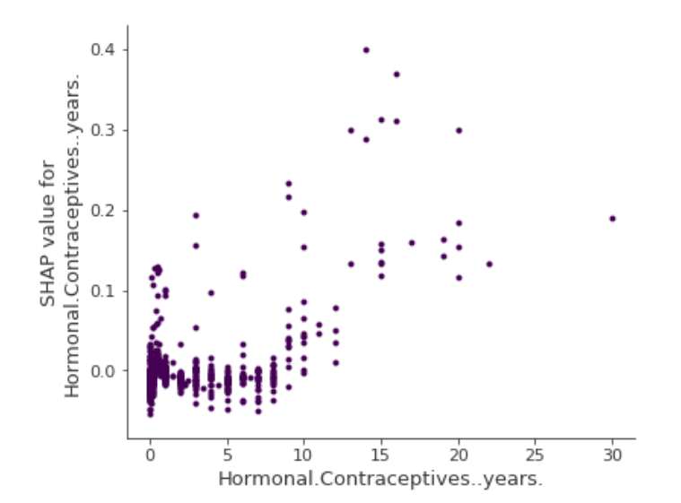
SHAP Dependence plot (global)
Escolha uma Feature
Para cada instância, plote em um gráfico de SHAP x Feature
Alternativas para Partial Dependence Plot (PDP) e Accumated local effects (ALE)

Slide 28
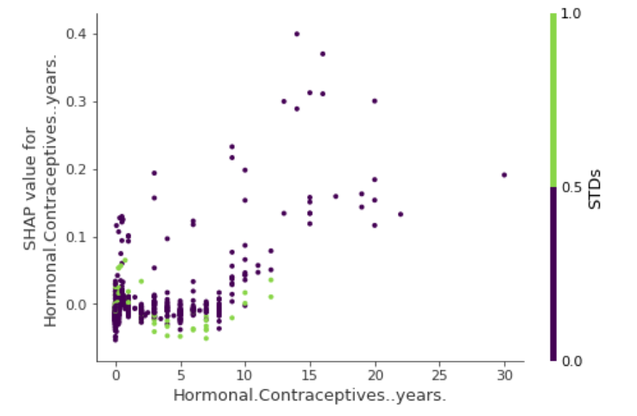
SHAP Interaction Value (global)

Slide 29
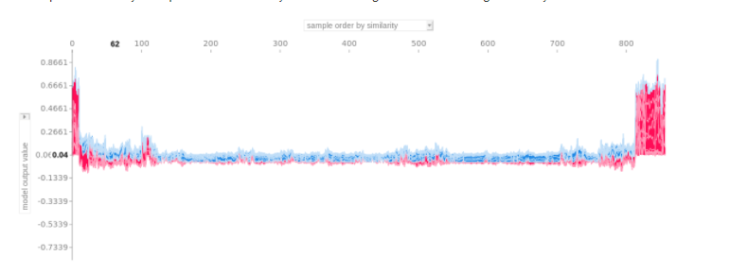
Clustering by SHAP
Normalmente clusterizamos features, mas um dos grandes problemas é que elas podem estar em escalas diferentes ou serem categóricas ou numéricas.
Mas poderíamos clusterizar pelo shap values!
Nisso encontraremos amostras que se comportam semelhando frete ao modelo

Slide 30
Avaliação
VANTAGENS
Todas as anteriores para Shapley Value
SHAP unifica Shapley Values com LIME
Kernel SHAP customizável possibilitando algoritmos mais eficientes que por sua vez permite visões globais
DESVANTAGENS
Kernel SHAP é lento o que pode inviabilizar alguns modelos
Permutações podem gerar instâncias irreais caso exista correlação entre as variáveis

Slide 31
Referências
https://christophm.github.io/interpretable-ml-book/shap.html
https://github.com/slundberg/shap
https://slundberg.github.io/shap/notebooks/NHANES%20I%20Survival%20Model.html
Shapley, Lloyd S. "A value for n-person games." Contributions to the Theory of Games 2.28 (1953): 307-317
Shapley sampling values: Strumbelj, Erik, and Igor Kononenko. "Explaining prediction models and individual predictions with feature contributions." Knowledge and information systems 41.3 (2014): 647-665.
Lundberg, Scott M., and Su-In Lee. "A unified approach to interpreting model predictions." Advances in Neural Information Processing Systems. 2017.
Ribeiro, Marco Tulio, Sameer Singh, and Carlos Guestrin. "Why should I trust you?: Explaining the predictions of any classifier." Proceedings of the 22nd ACM SIGKDD international conference on knowledge discovery and data mining. ACM (2016)

